Slide 1


Slide 2
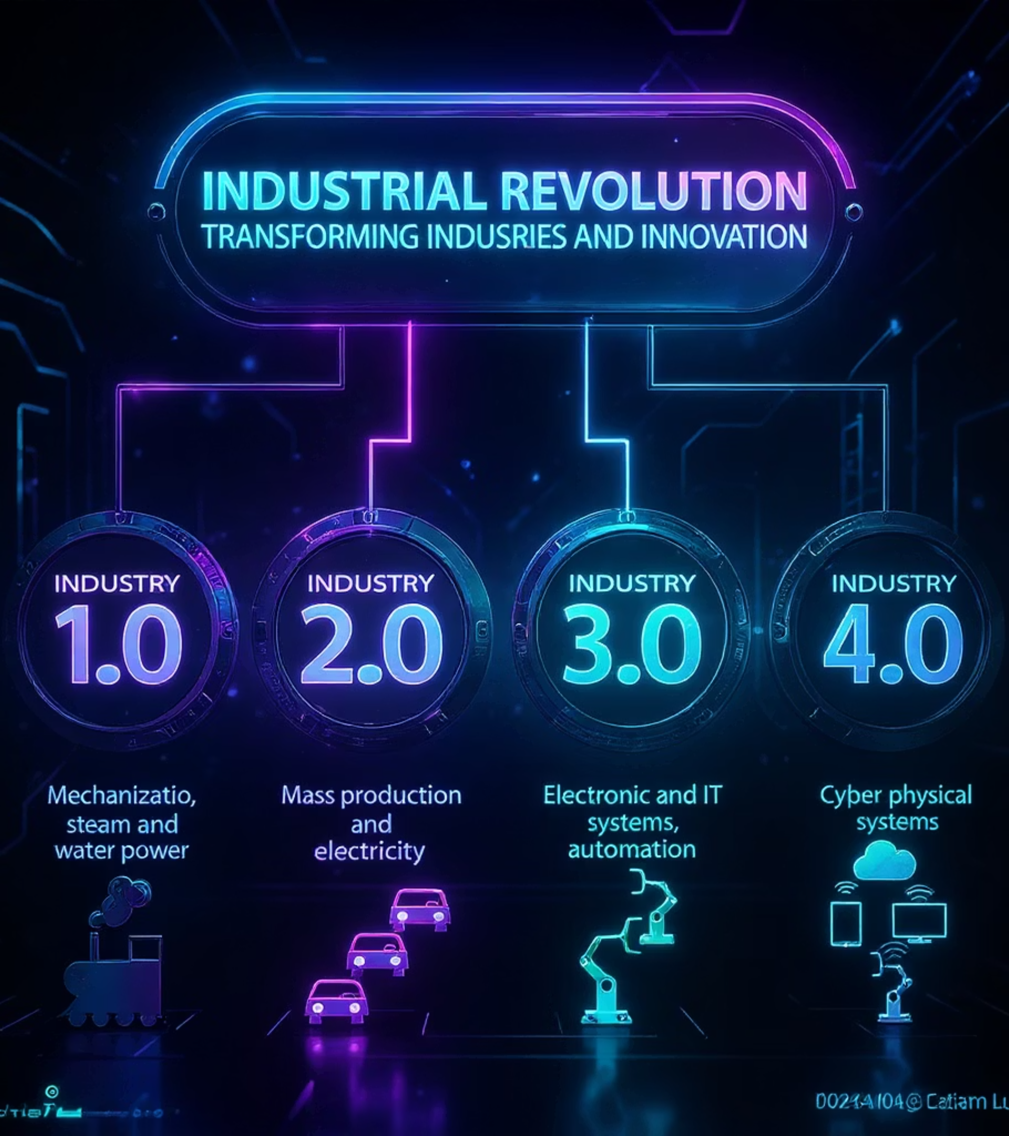
Cronología de las Revoluciones Industriales
“De la máquina de vapor a la era digital”
VAPOR … ELECTRICIDAD …… INFORMACIÓN … DIGITALIZACIÓN
DIGITALIZACIÓN - 2º DAM 2025/26
HUGO TARÍN GONZÁLEZ
&
MARCOS SANCHO PARDO

Slide 3
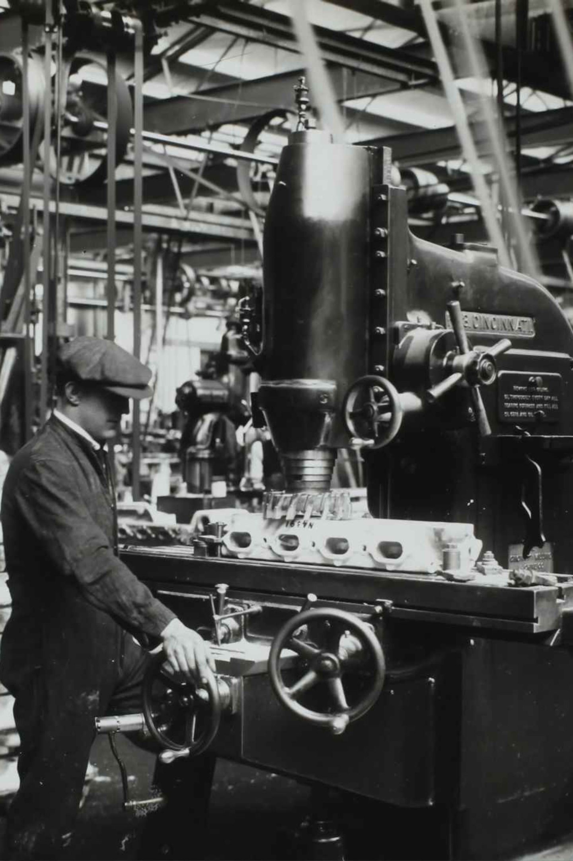
¿Qué son las Revoluciones Industriales?
Transformación Radical
Avances Tecnológicos
Grandes cambios en la tecnología, trabajo y sociedad
Produciendo un salto en la calidad de la productividad
Impacto Social
Rompen con lo que había anteriormente en la esa época

Slide 4
Las Cuatro Grandes Revoluciones
1760-1840: Era del Vapor
1
Carbón y máquina de vapor
2
1870-1914: Era Eléctrica
Electricidad y petróleo
1969-2000: Era Digital
3
Electrónica e informática
4
2011 - Hoy: Industria 4.0
IA y conectividad total

Slide 5
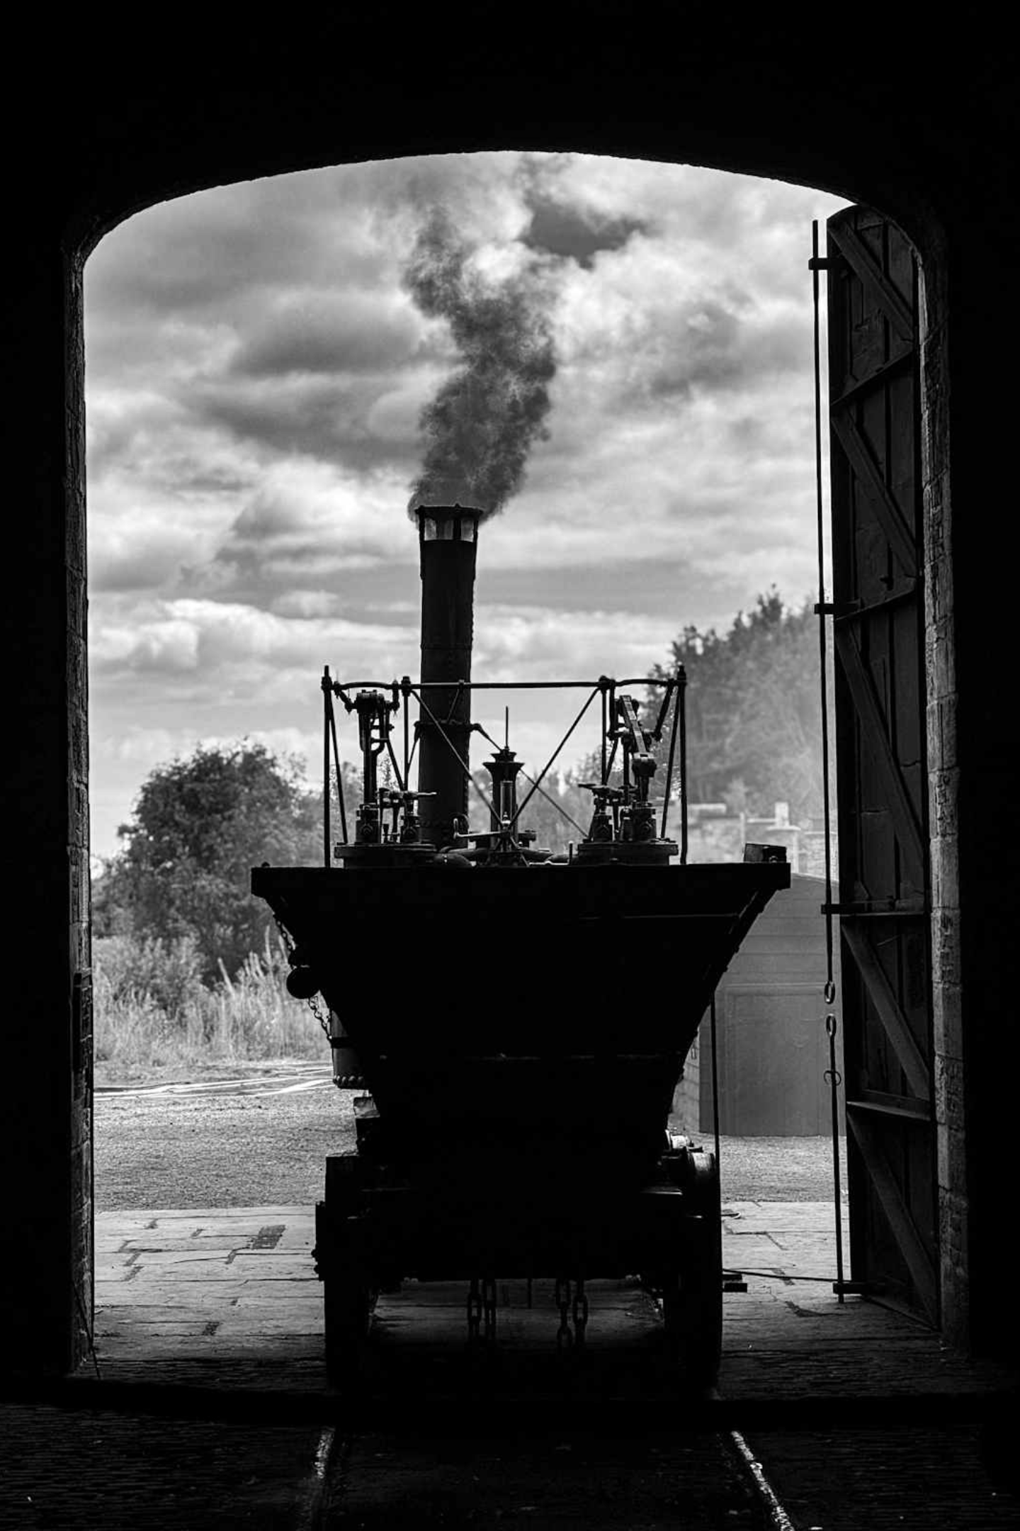
Primera Revolución Industrial
1760-1840
Motor Principal
Innovaciones Clave
Carbón y máquina de vapor
Máquina de vapor (James Watt)
Comenzó en Inglaterra
Telares mecánicos
Spinning Jenny
Ferrocarril y locomotoras

Slide 6
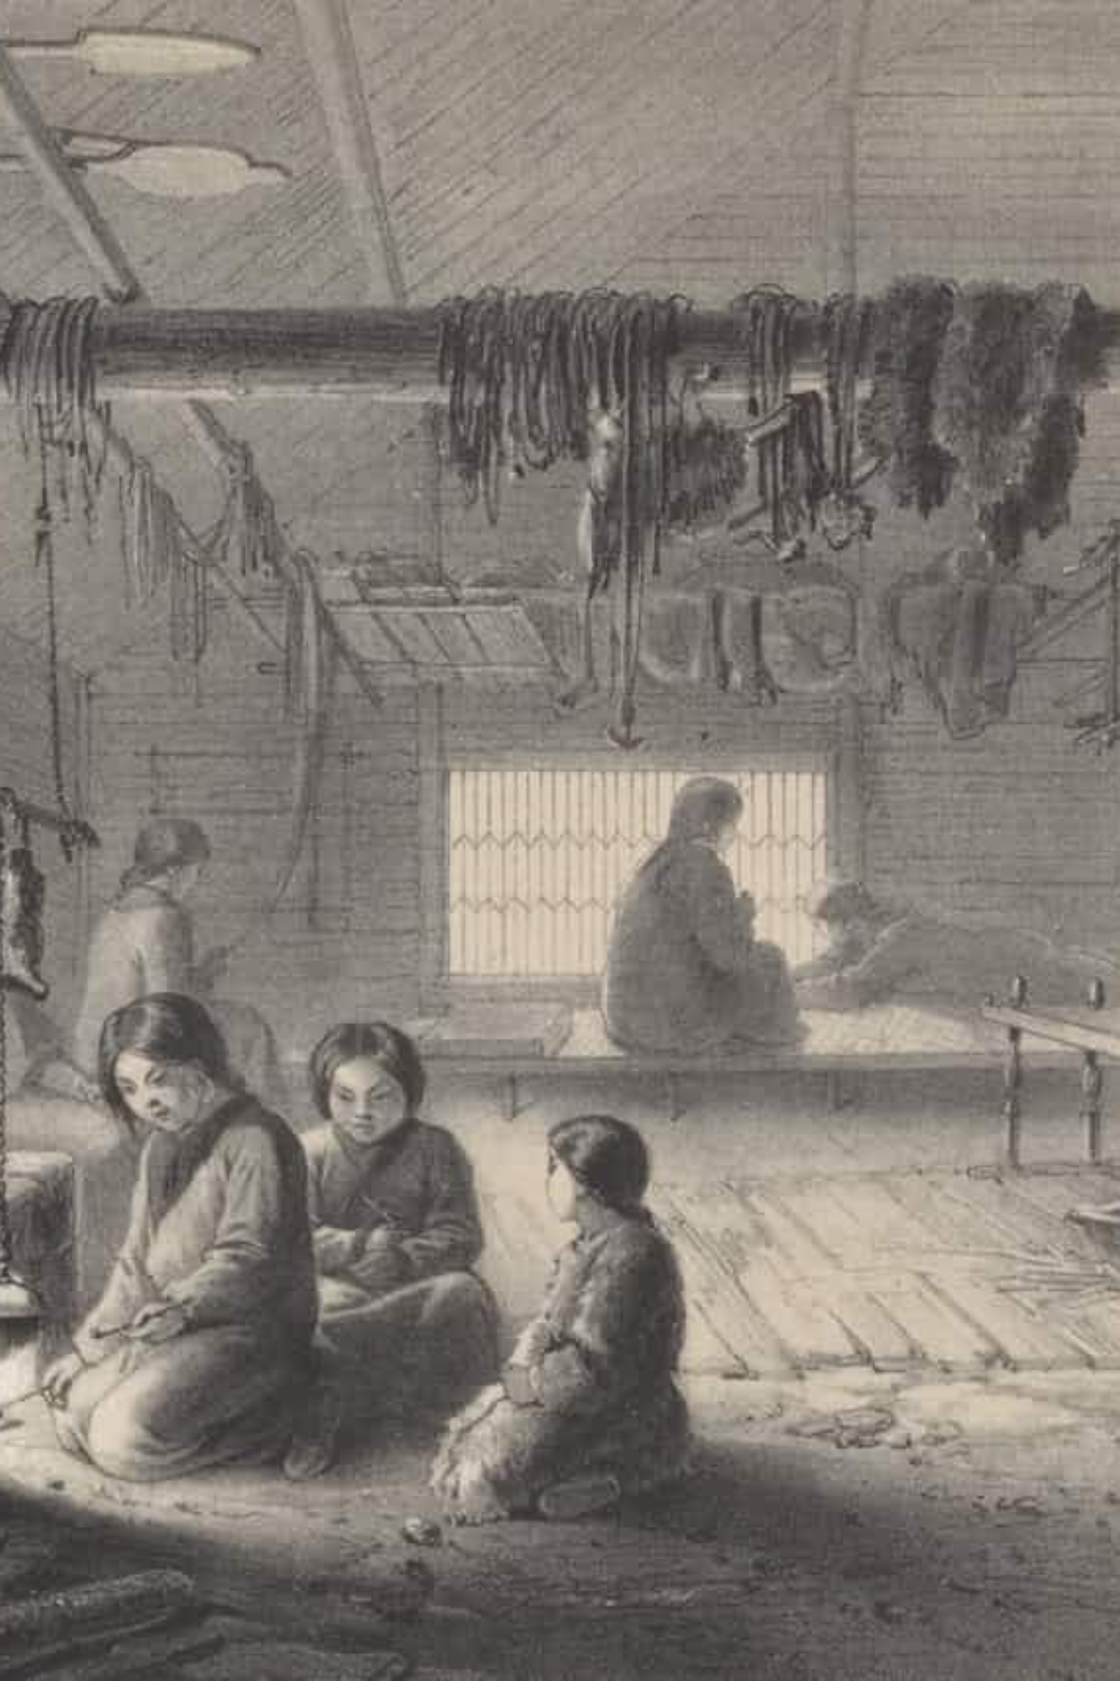



Impacto Social de la Primera Revolución
Éxodo Rural
Del campo a las fábricas urbanas
Nueva Clase Obrera
Condiciones muy duras, trabajo infantil
Crecimiento Urbano
Sobrepoblación y problemas de higiene

Slide 7




Segunda Revolución Industrial
1870-1914
Electricidad
Petróleo
Nueva fuente de energía revolucionaria
Motor de combustión interna
Mayor edificación
Comunicaciones
Acero barato, convertidor Bessemer
Telégrafo y teléfono

Slide 8
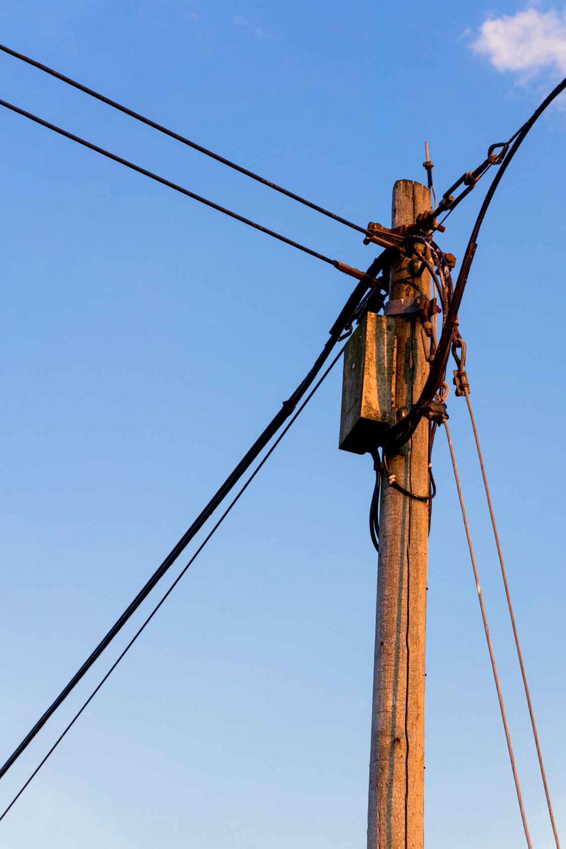
Avances en Comunicaciones
Telégrafo (1837)
Samuel Morse - Primera red de comunicación instantánea
Mensajes en minutos vs días/semanas
Teléfono (1876)
Alexander Graham Bell - Comunicación directa por voz
Conversaciones personales e inmediatas

Slide 9
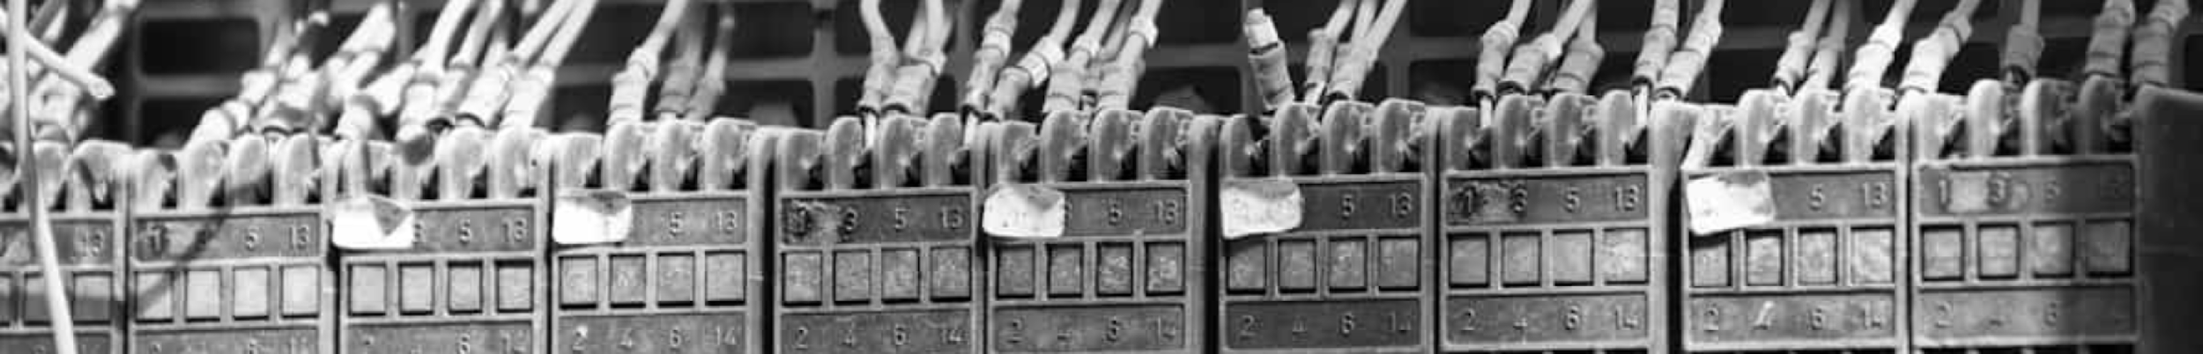
Tercera Revolución Industrial
1969-2000
01
02
Transistor (1947)
Microprocesadores (1970)
Creación de aparatos enanos
Base de ordenadores personales
03
04
Robots Industriales
Aparición de Internet (1969)
Automatización y sistemas de control en fábricas
Expansión masiva global en 1990

Slide 10





Ordenadores en Casa
Educación
Entretenimiento
Aprendizaje acelerado y autodidacta
Juegos y multimedia en línea
Comunicación
Trabajo
Conexión global al instante
Nuevos métodos de trabajo desde el hogar

Slide 11










Cuarta Revolución Industrial
2011-HOY
Inteligencia Artificial
Internet de las Cosas
Big Data y decisiones automatizadas
Millones de dispositivos conectados
Impresión 3D
Producción personalizada
5G y la Nube
Comunicación y acceso a datos en tiempo real
Robots Colaborativos
Fábricas inteligentes

Slide 12
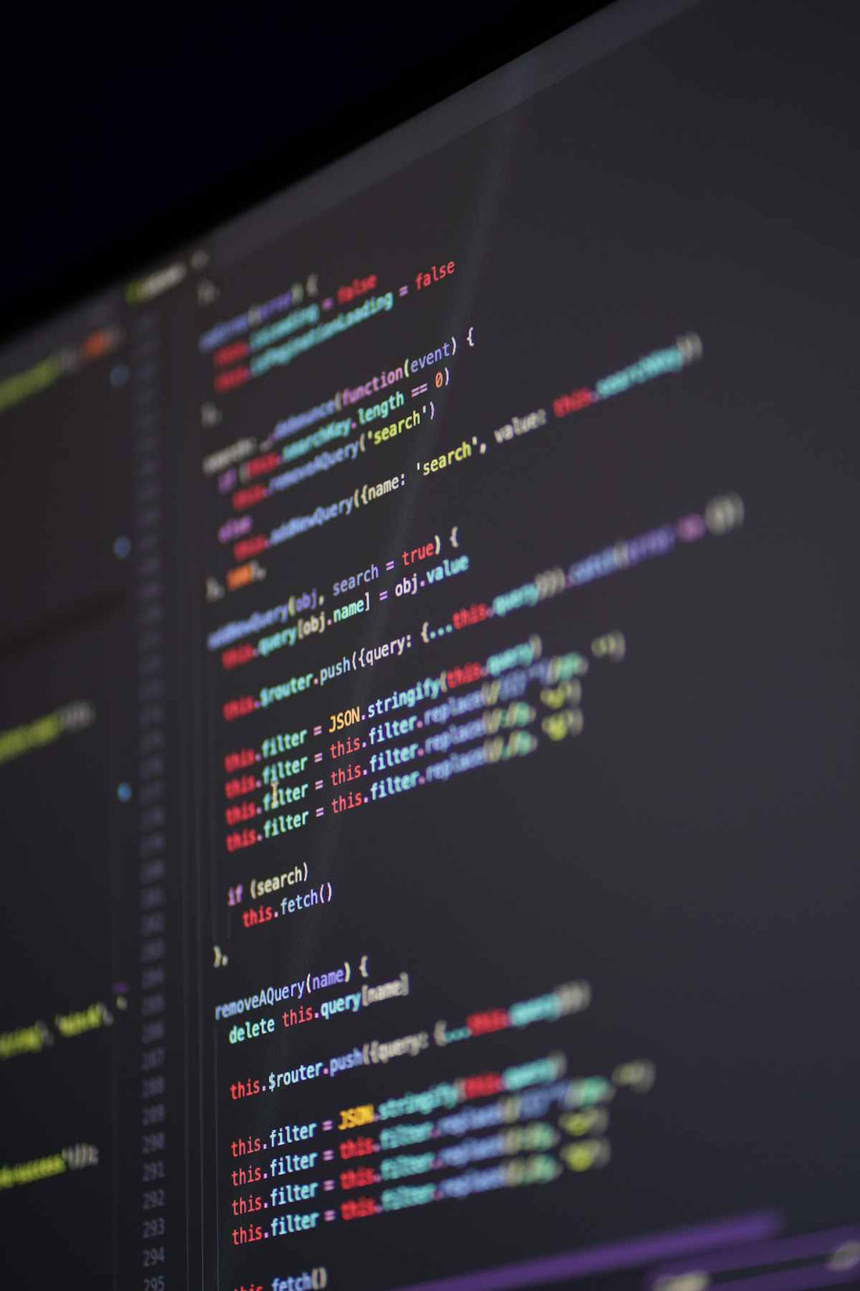


Transformación Laboral 4.0
Trabajos Físicos
Fábrica, Agrícola, Ensamblaje, Transporte
Trabajos Digitales
Desarrollo, Datos, IA, Robótica, Ciberseguridad
| Vital importancia en la educación continua y la adaptabilidad para prosperar en la innovación tecnológica. |

Slide 13
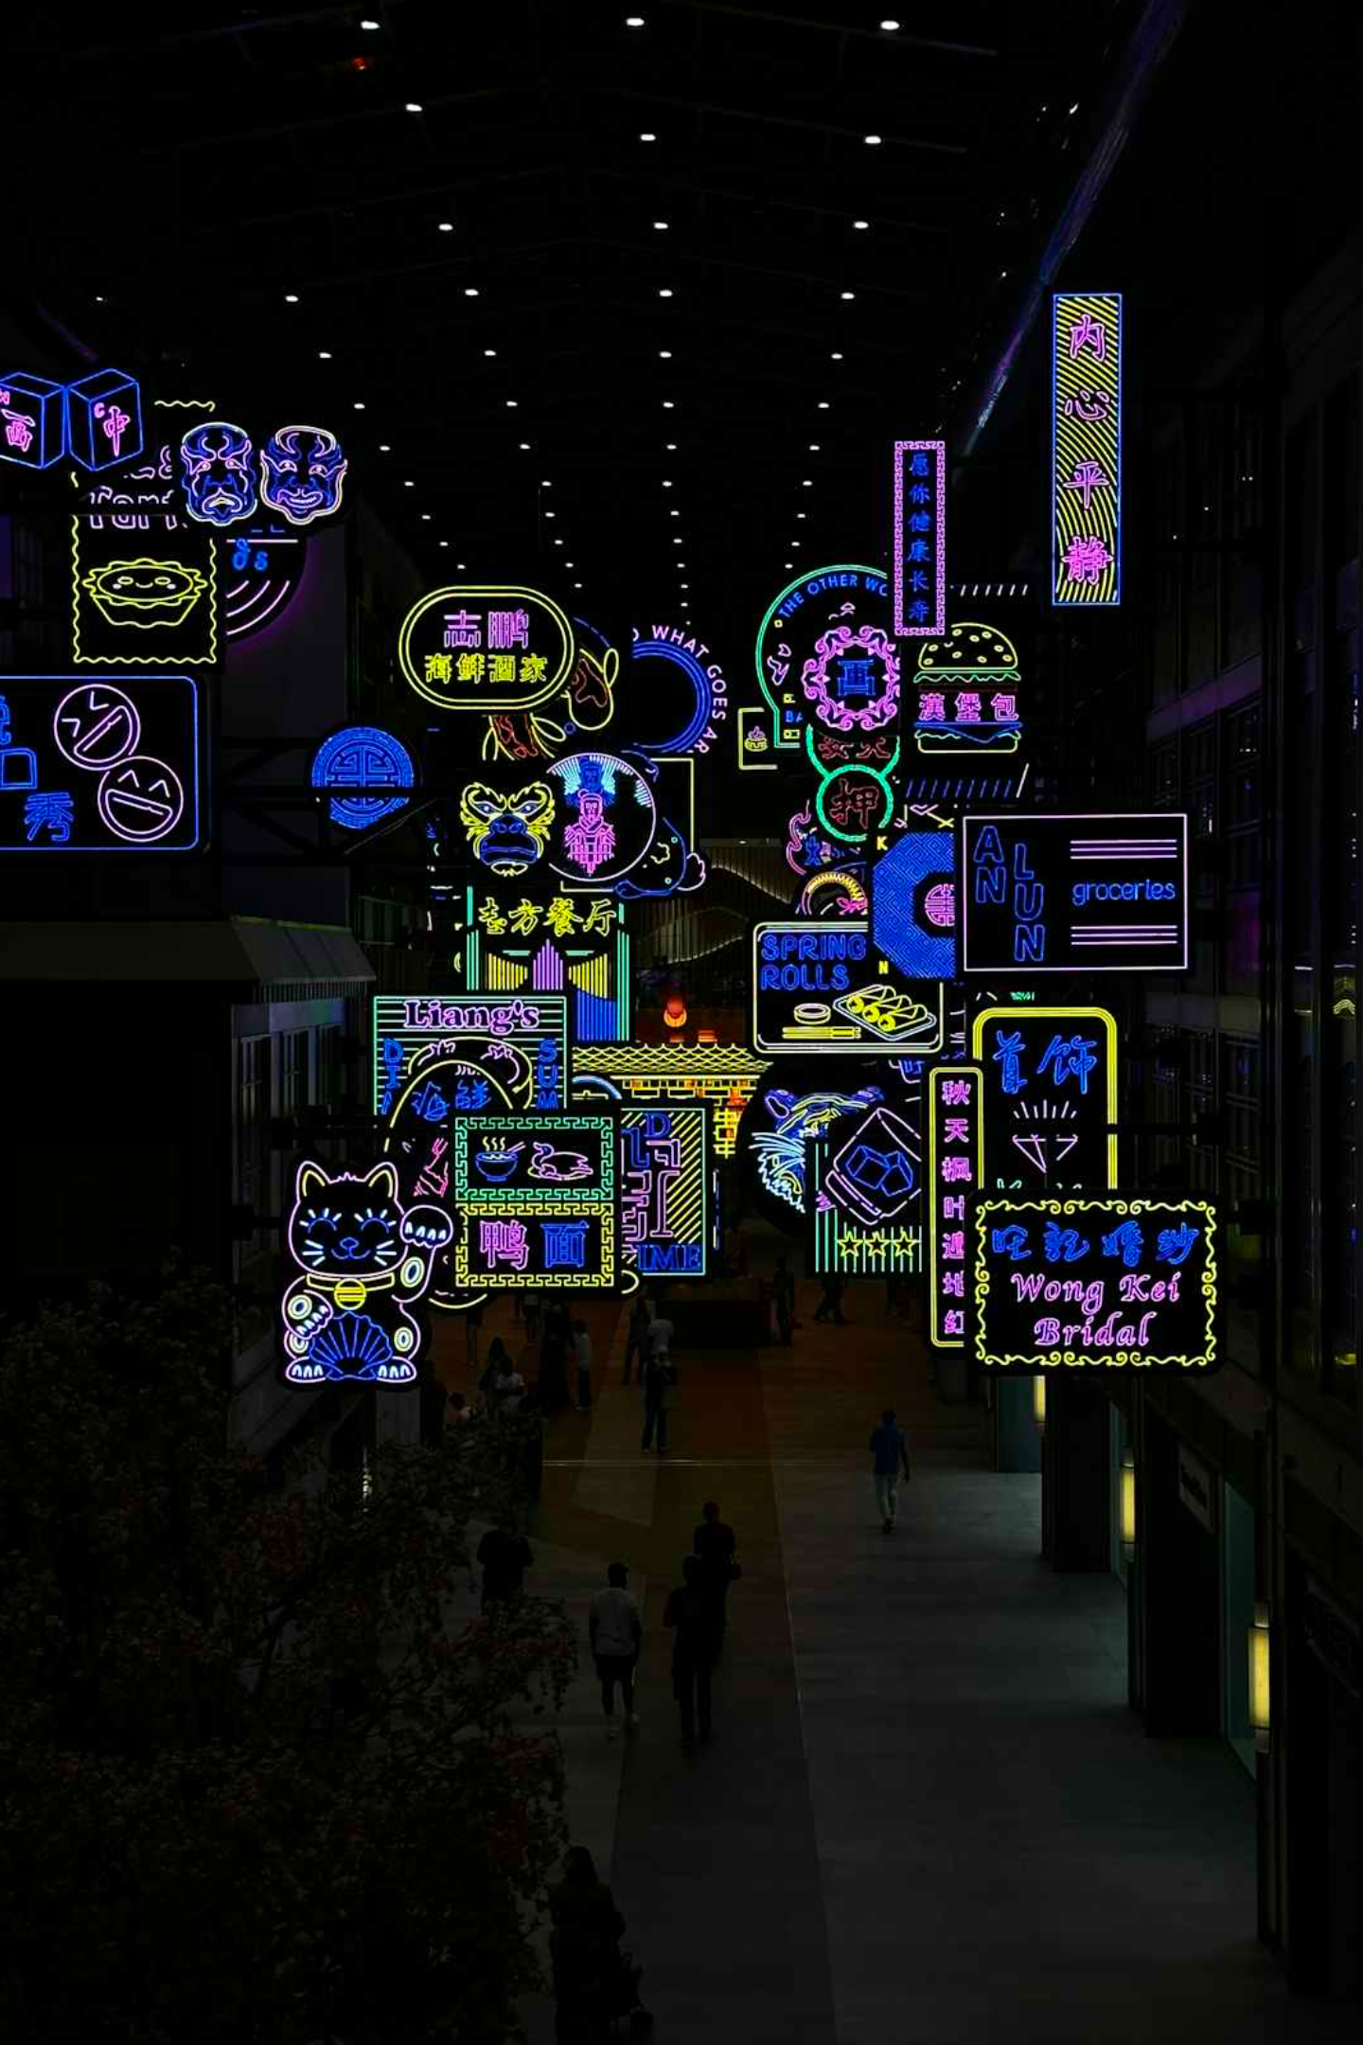




Conclusiones
La historia de cómo la humanidad cambió su relación con energía, trabajo y tecnología
1ª Revolución
Del campo a las fábricas
2ª Revolución
Ciudades modernas y sociedad de consumo
3ª Revolución
Conexión digital y redes
4ª Revolución
Mundo digital en transformación constante

